Slide 1


TIẾNG VIỆT 3

Slide 2

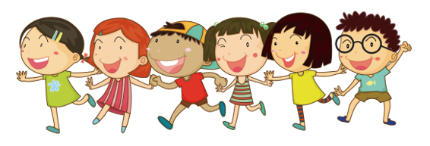
TRƯỜNG TIỂU HỌC ÁI MỘ A
Bài giảng điện tử môn Tiếng Việt lớp 3
Tên bài: Đọc - Những cái tên đáng yêu

Slide 3
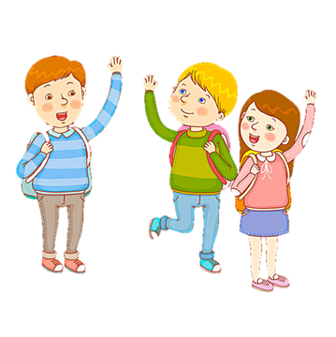

Đọc:
Những cái tên đáng yêu

Slide 4

KHỞI ĐỘNG

Slide 5

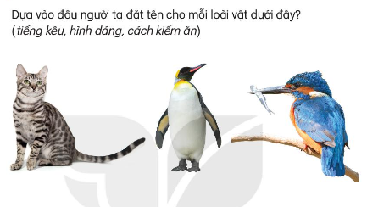

Slide 6
ĐỌC VĂN BẢN

Slide 7
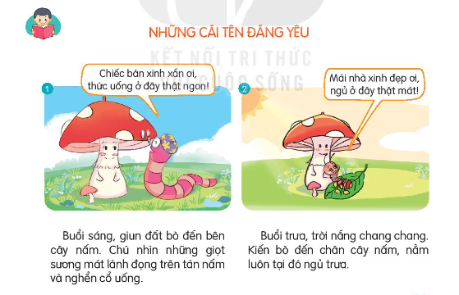
NHỮNG CÁI TÊN ĐÁNG YÊU

Slide 8
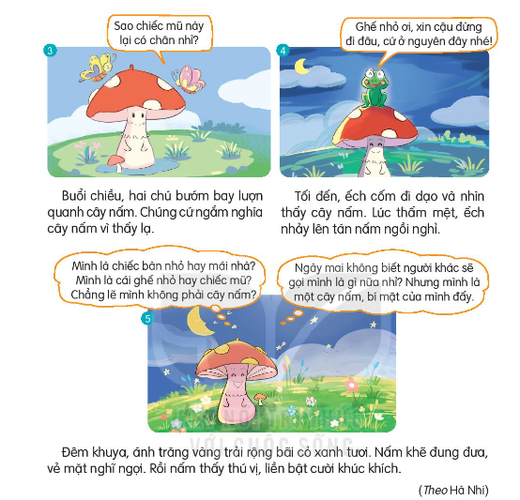

Slide 9
từ khó đọc
tán nấm
đêm khuya
nghển cổ
nghĩ ngợi
lượn quanh

Slide 10

Cùng chia đoạn/phần bài đọc
+ 5 đoạn tương ứng với 5 tranh
+ Mỗi tranh 1 đoạn.

Slide 11
Lưu ý ngắt nhịp câu dài
Ngày mai, không biết người khác lại gọi mình là gì nữa nhỉ?
Bí mật : điều cần giữ kín, không để người khác biết.
Nghển cổ : vươn cao cổ lên

Slide 12

Đọc nối tiếp

Slide 13
NHỮNG CÁI TÊN ĐÁNG YÊU

Slide 15
TRẢ LỜI CÂU HỎI

Slide 16
1. Mỗi con vật trong câu chuyện làm gì, nói gì khi đến bên cây nấm?
- Giun đất nghển cổ uống giọt sương đêm – nói: Chiếc bàn xinh xắn ơi, thức uống ở đây thật ngon.
- Kiến nằm ngủ dưới chân cây nấm - nói: Mái nhà xinh đẹp ơi, ngủ ở đây thật mát.
- Bướm lượn quanh cây nấm – nói: Sao chiếc mũ này lại có chân nhỉ?
- Ếch cốm nhảy lên tán nấm ngồi nghỉ - nói: Ghế nhỏ ơi, đừng đi đâu, ở nguyên đấy nhé.

Slide 17
2. Vì sao cây nấm lại được các con vật gọi tên khác nhau.?
Vì mỗi con vật cảm nhận và gọi tên cây nấm bằng 1 cách khác nhau.

Slide 18
3. Cây nấm cảm thấy thế nào khi được gọi bằng nhiều tên như vậy?
Nấm thấy thú vị, bật cười khúc khích

Slide 19
4. Nói 2 – 3 câu nhận xét về hình dáng, điệu bộ và hành động của một nhân vật trong câu chuyện.

Slide 20

NỘI DUNG
Mỗi sự vật đều có thể được mọi người gọi bằng những cái tên khác nhau, tùy theo cách cảm nhận riêng của từng người.
.

Slide 21

ĐỌC DIỄN CẢM

Slide 22
NHỮNG CÁI TÊN ĐÁNG YÊU

Slide 24
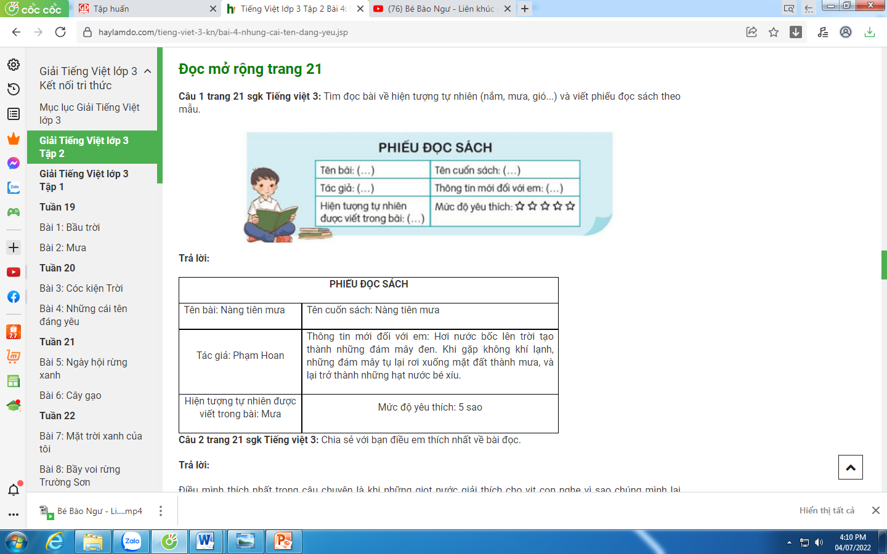
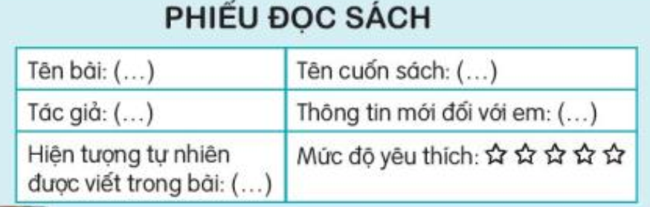
ĐỌC MỞ RỘNG
1. Đọc câu chuyện, bài văn, bài thơ,...về hiện tượng tự nhiên: mưa, nắng, … và viết phiếu đọc sách theo mẫu

Slide 25
ĐỌC MỞ RỘNG
2. Chia sẻ với bạn về những thông tin mới mà em biết sau khi đọc.

Slide 26

EM CẦN NHỚ NHỮNG GÌ CHO BÀI HỌC HÔM NAY?

Slide 27


Slide 28
DẶN DÒ

